Slide 2
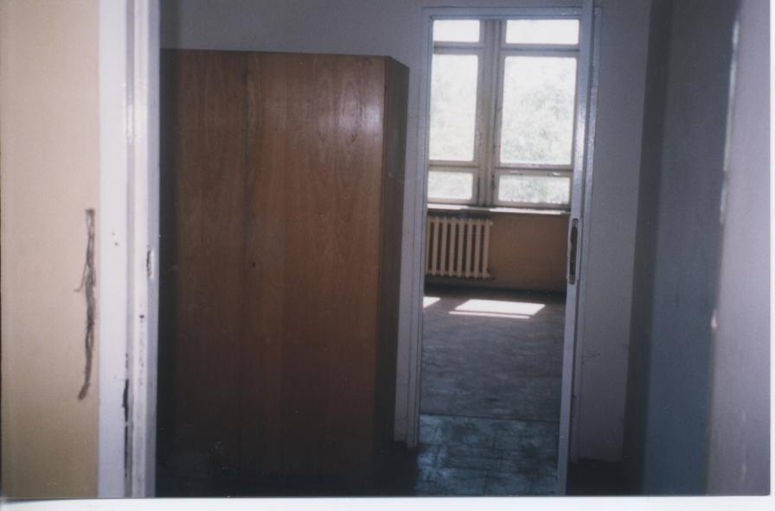
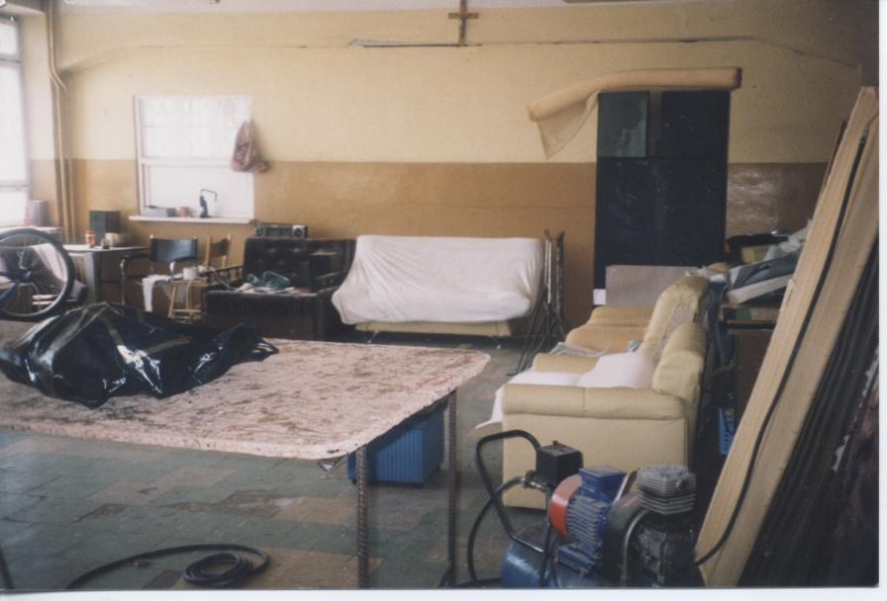
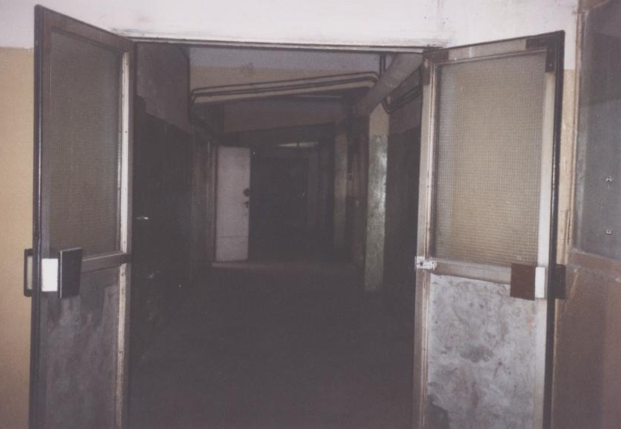
takie były początki…

Slide 3
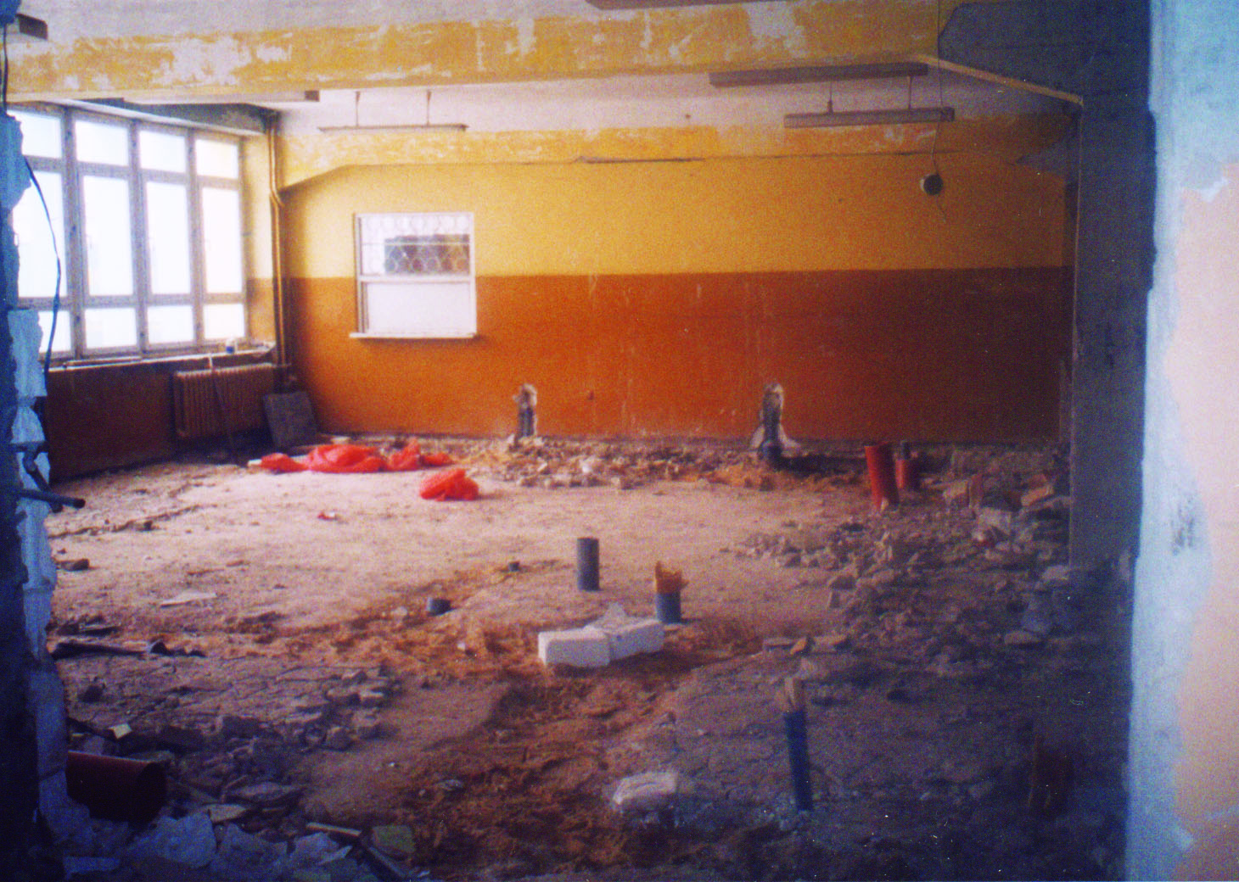
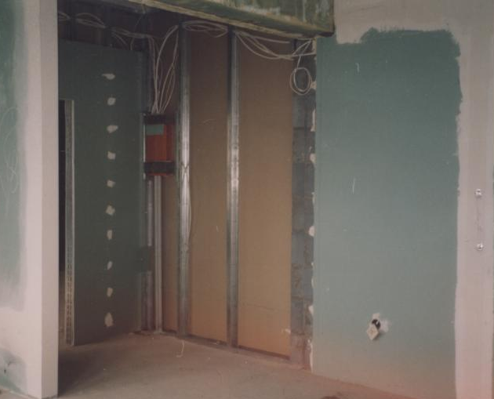
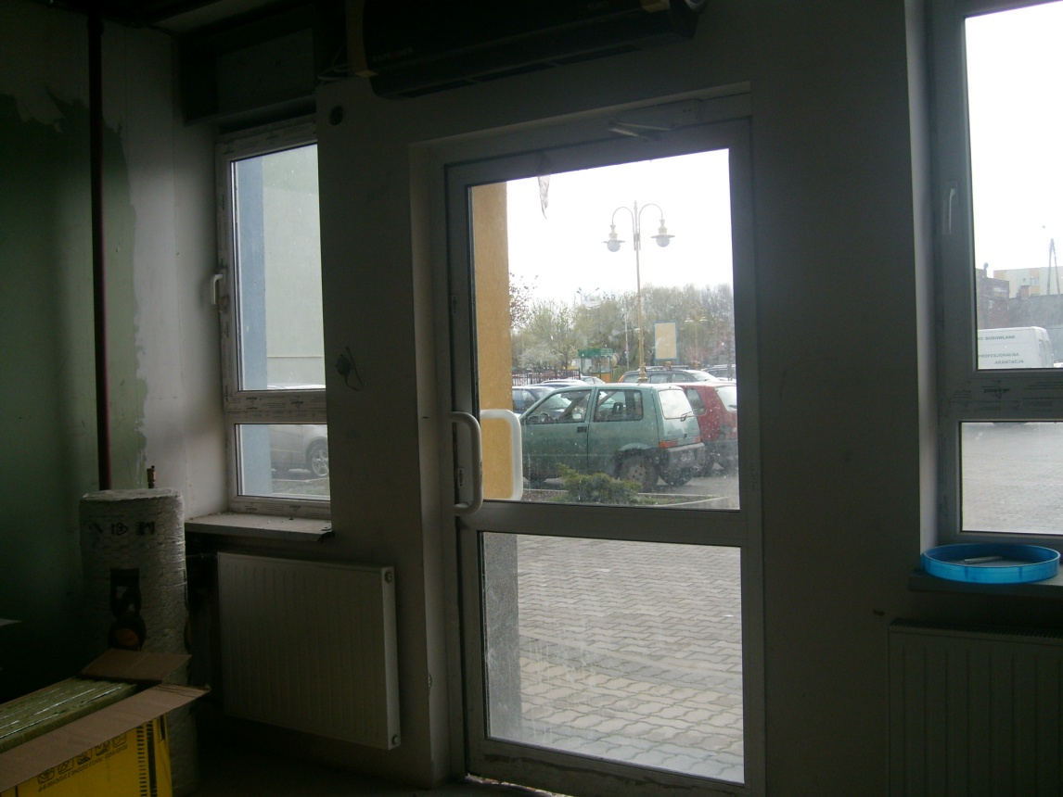

Slide 4
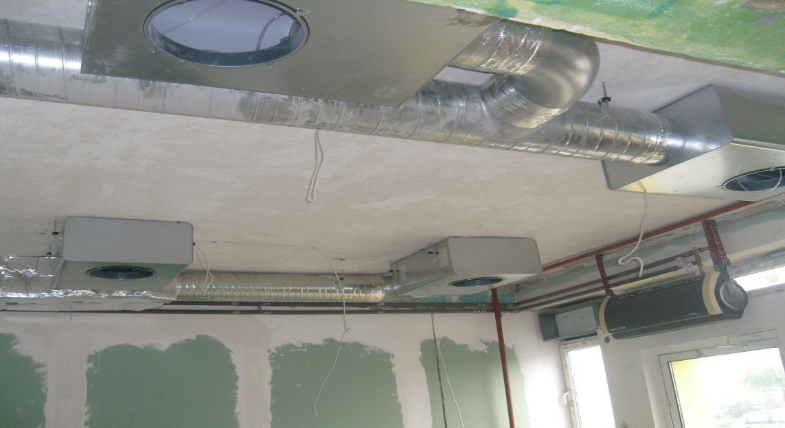
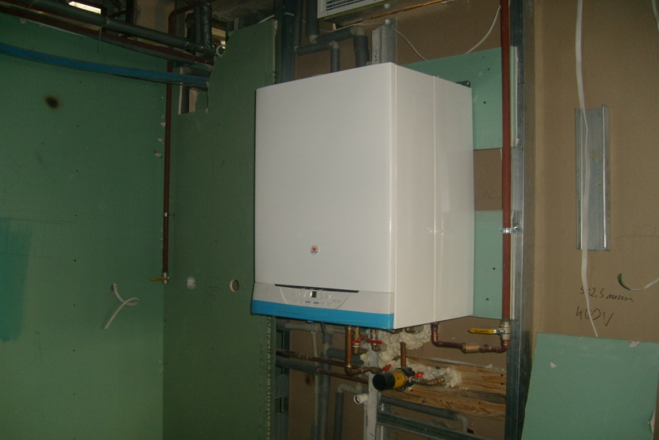
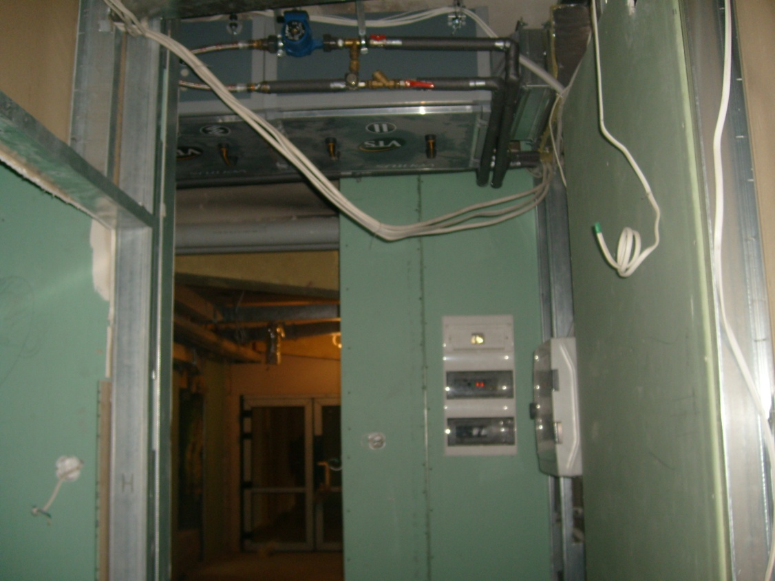
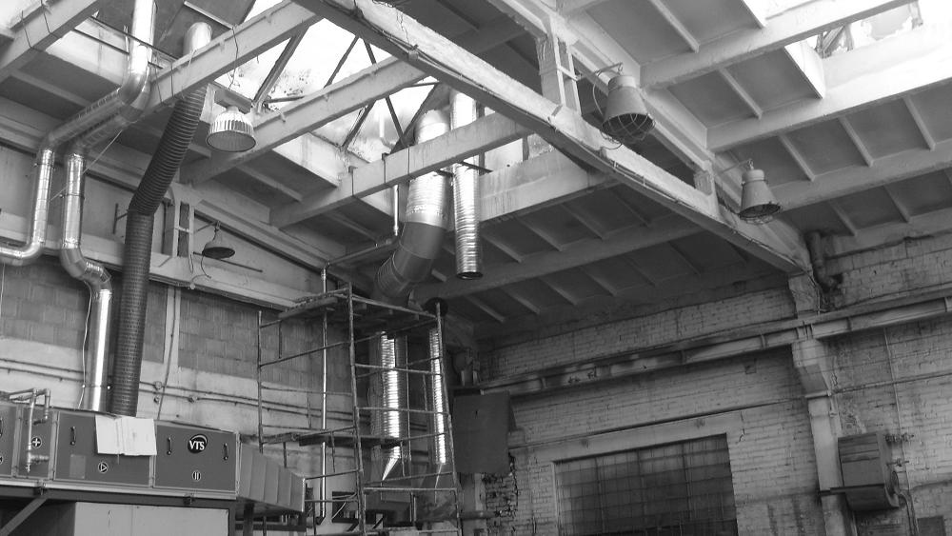

Slide 5
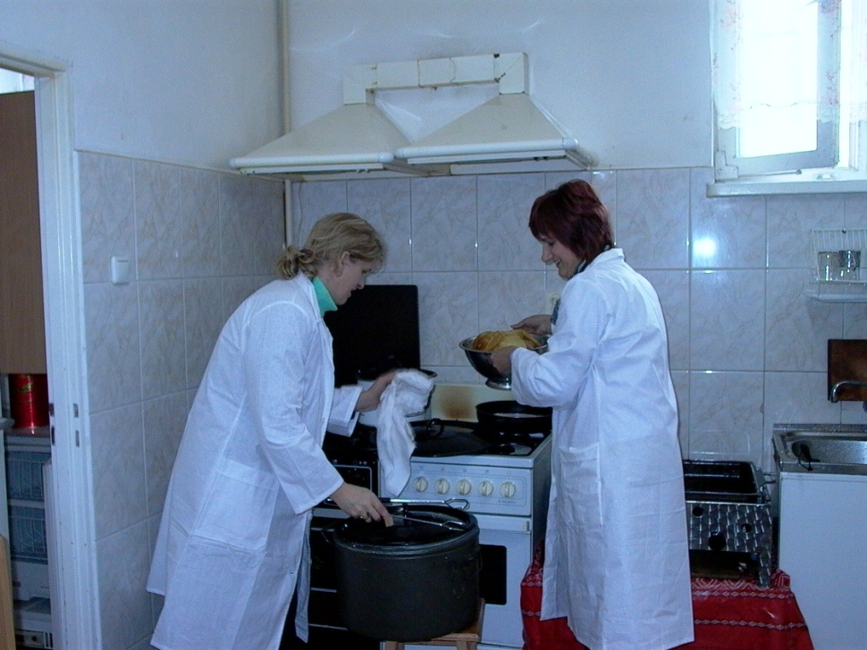
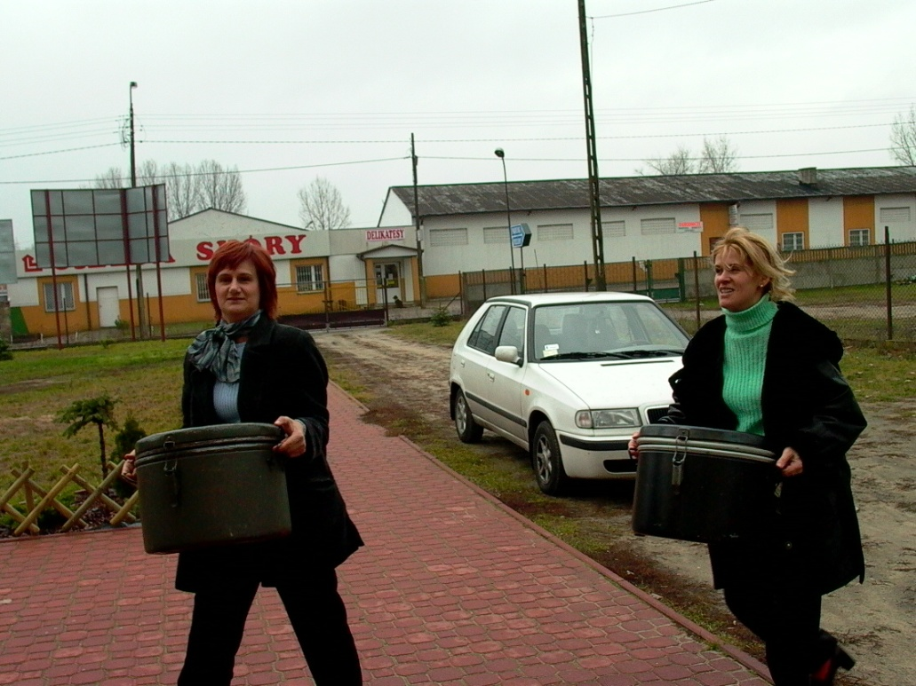
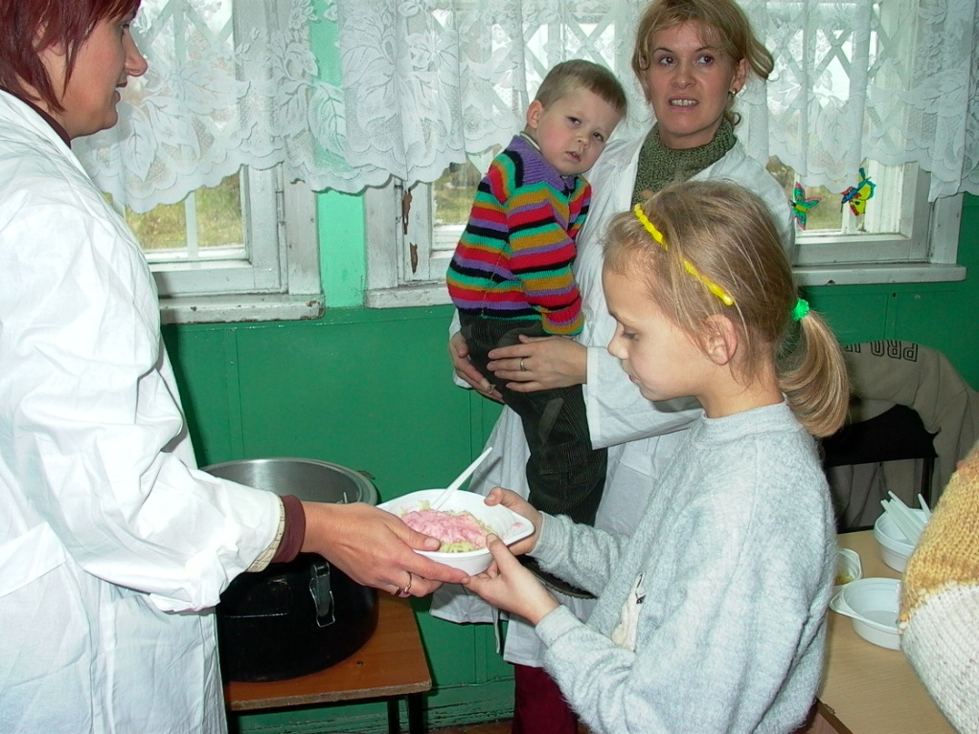

Slide 6
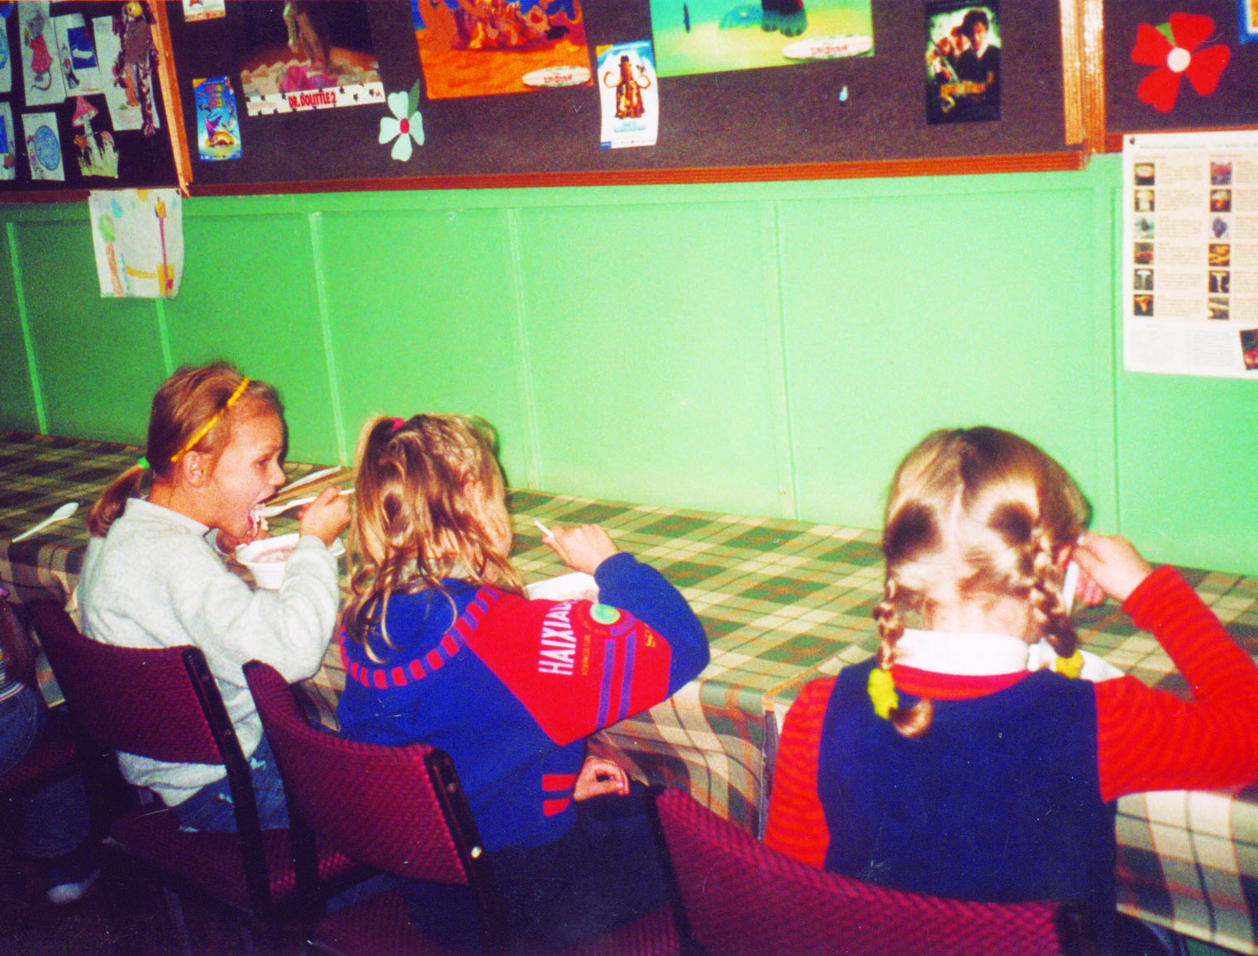
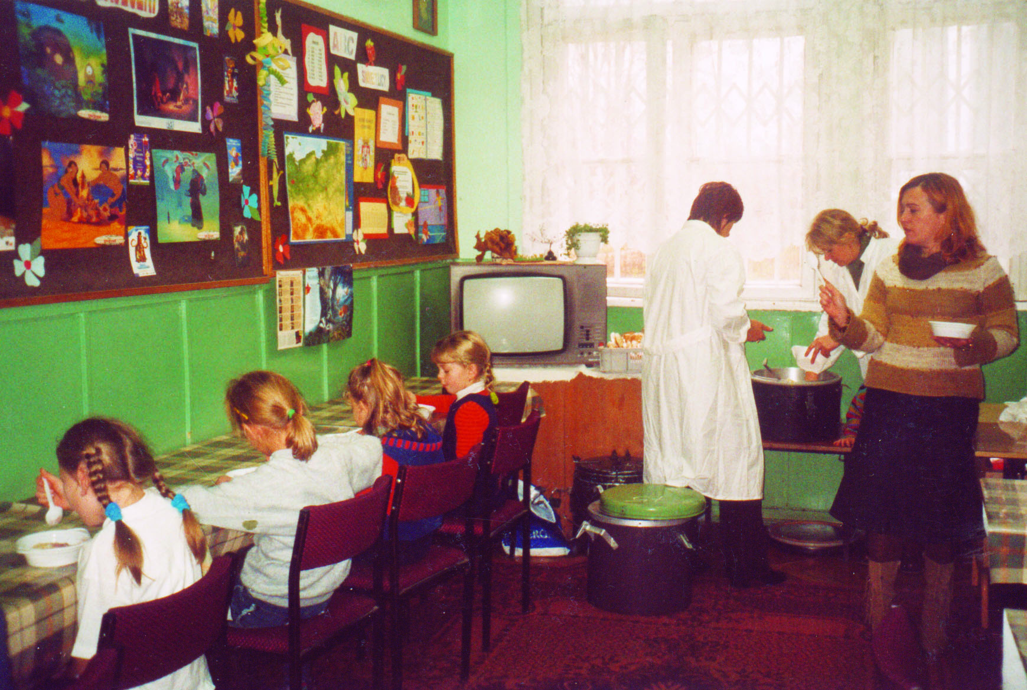
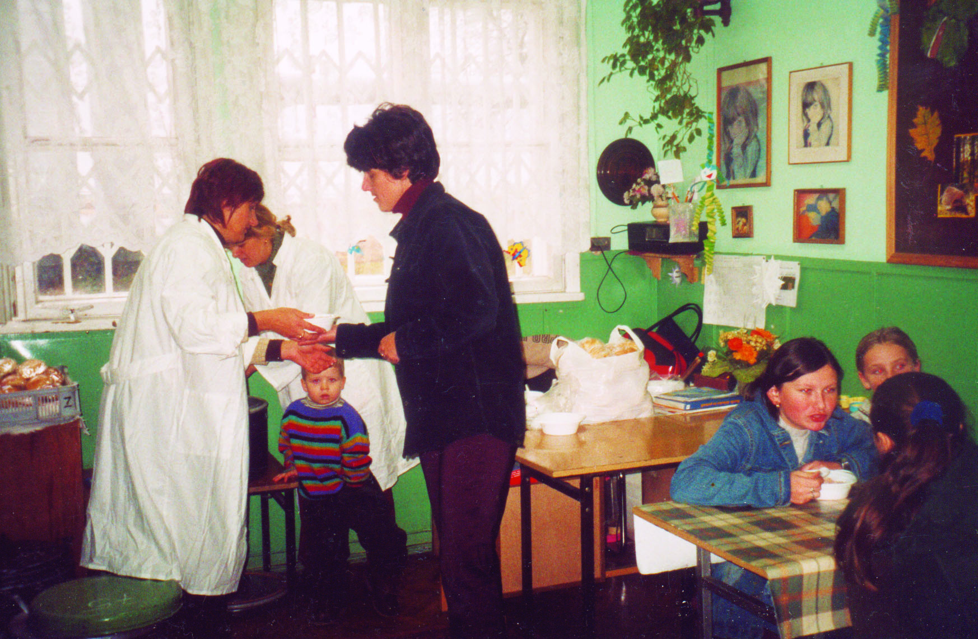

Slide 7
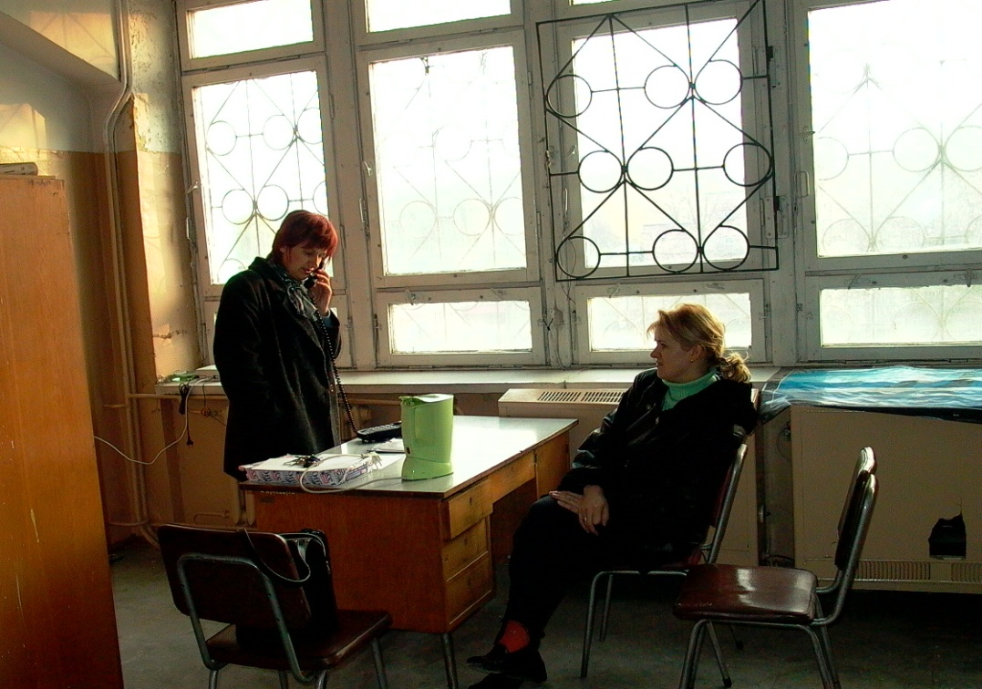

Slide 9
rozpoczęcie akcji
POMOC ŻYWNOŚCIOWA

Slide 10
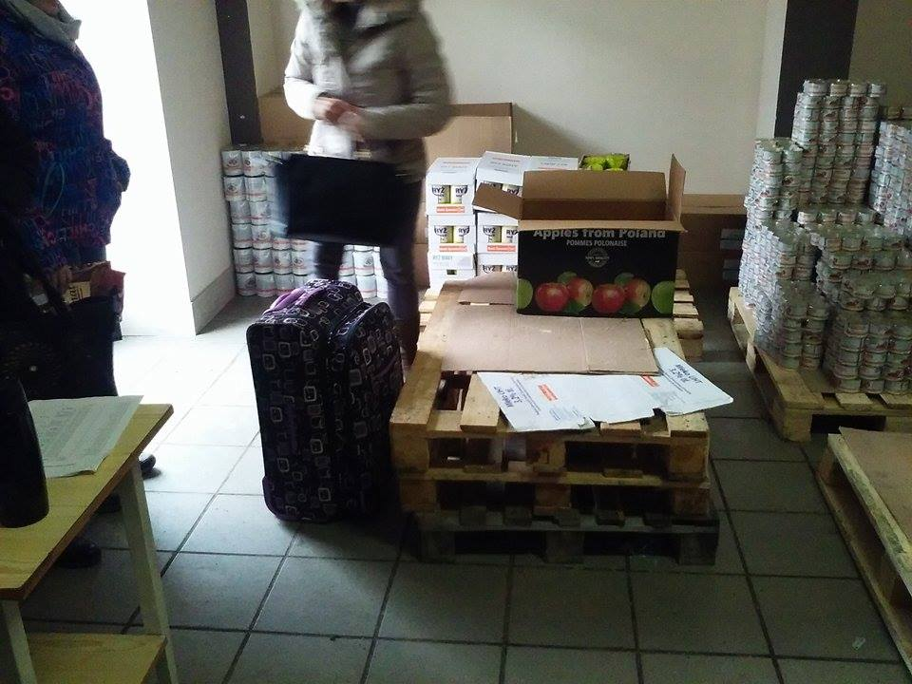
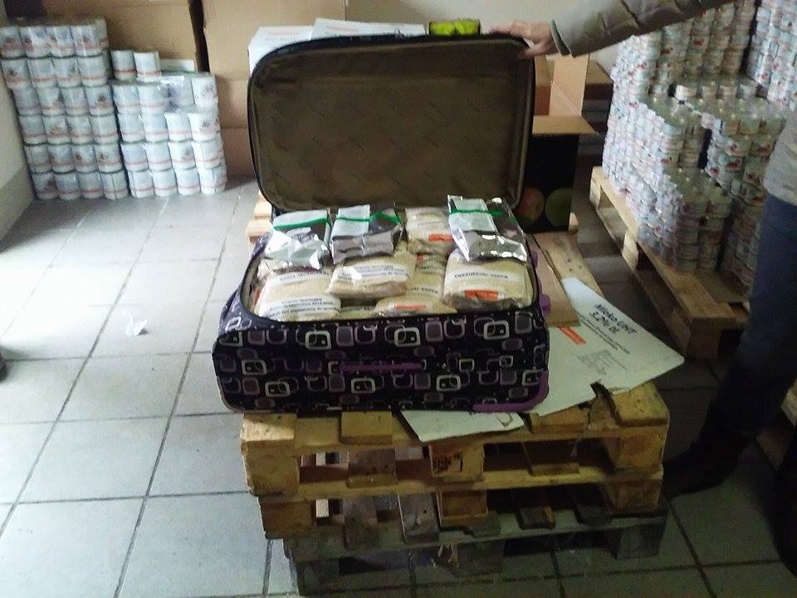
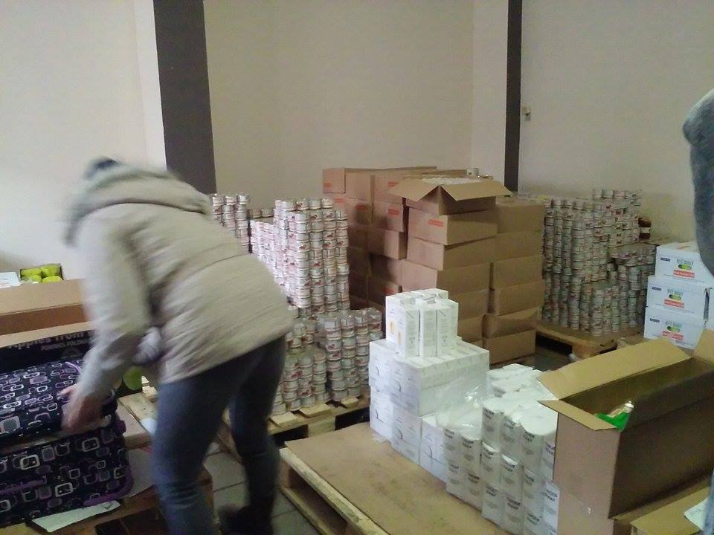

Slide 11
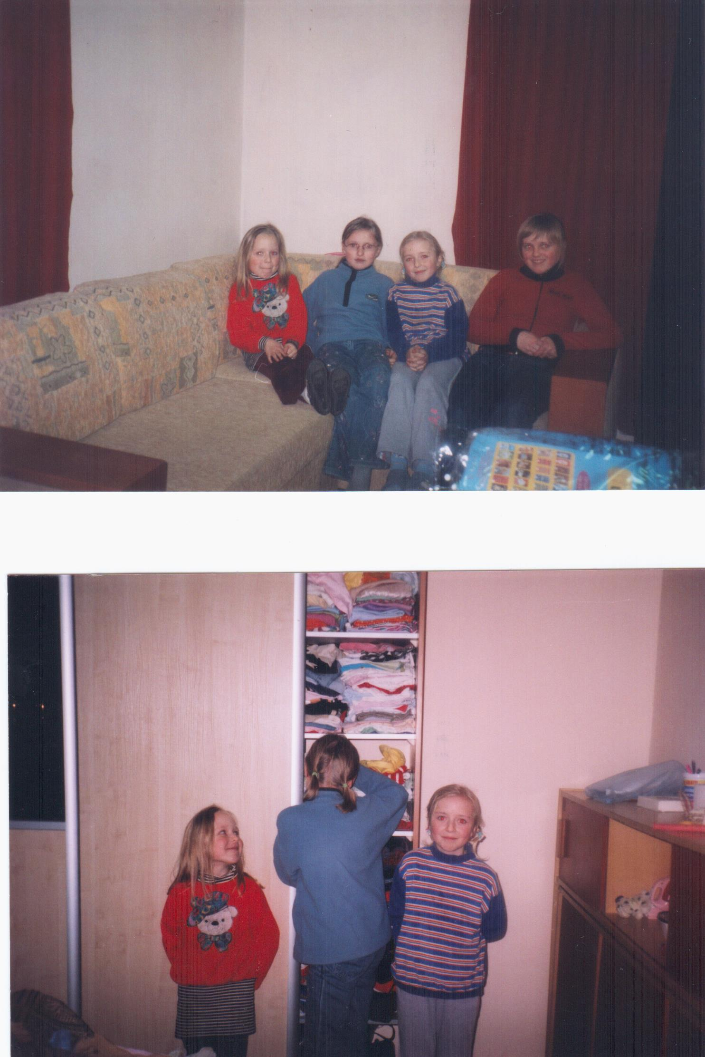
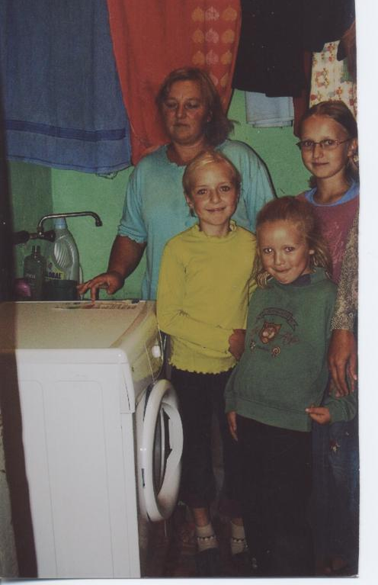

Slide 13
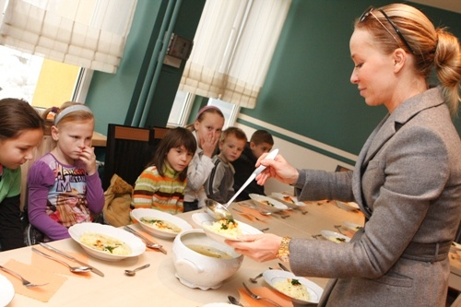
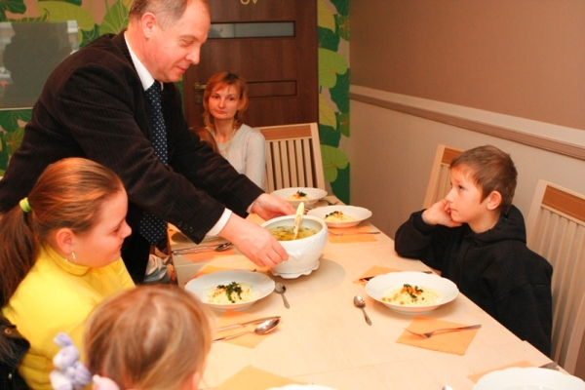

Slide 14
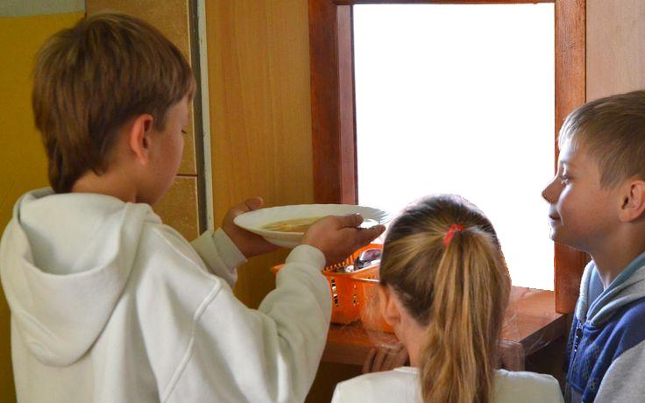
PROJEKT
Dożywianie dzieci
Dobry + Duszek = Pełny Brzuszek

Slide 15
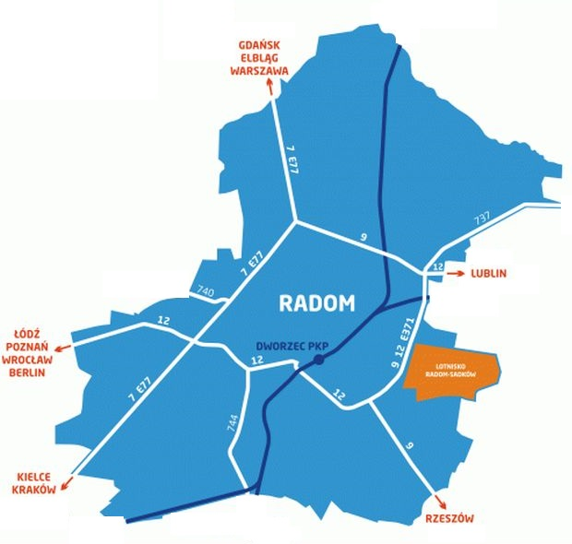
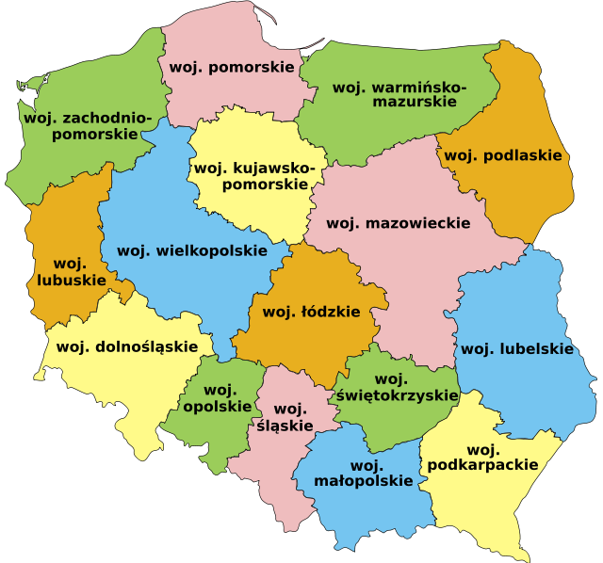
Zasięg terytorialny projektu
PSP Dąbrówka Podłężna
PSP Wola Taczowska
PSP Janiszew
PSP Wacyn
Ogródek Jordanowski

Slide 16
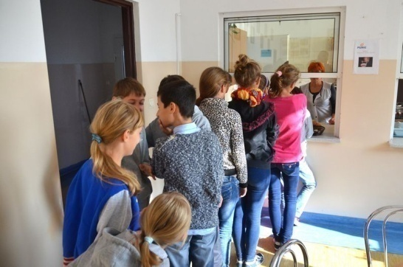
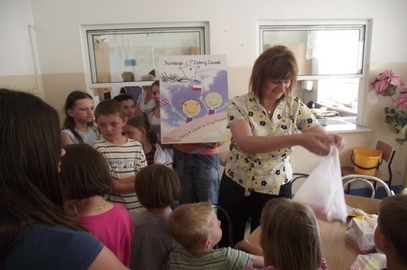
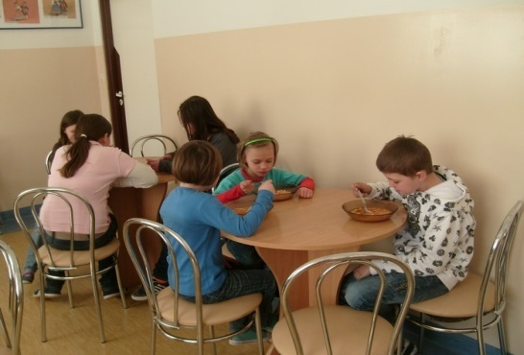
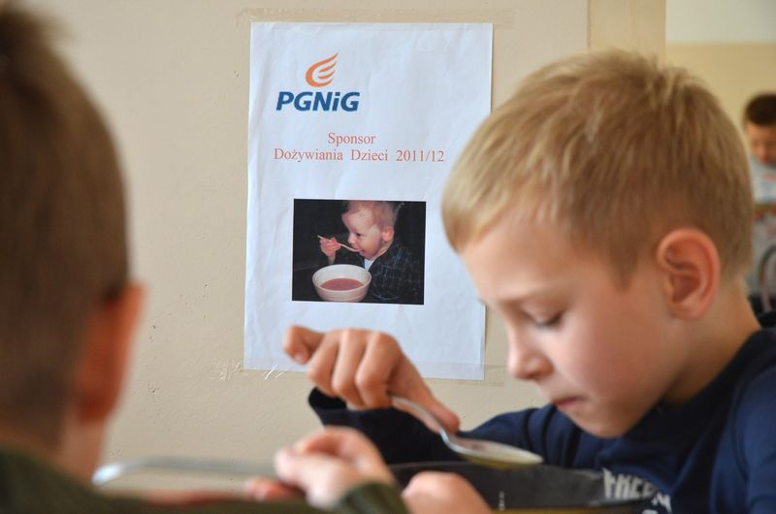
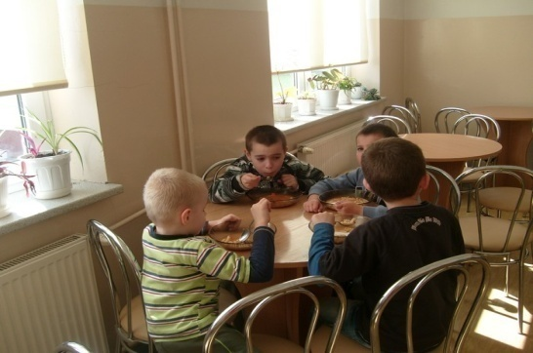
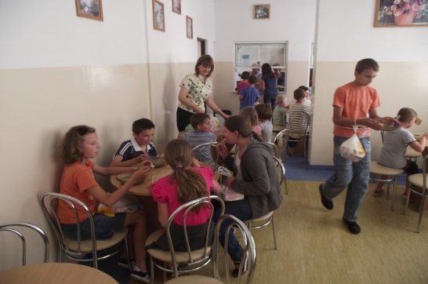
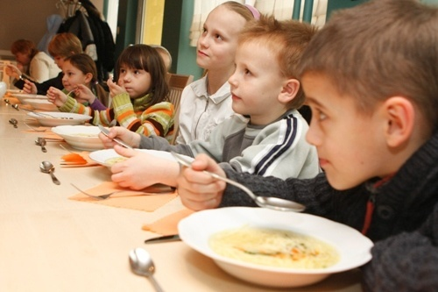
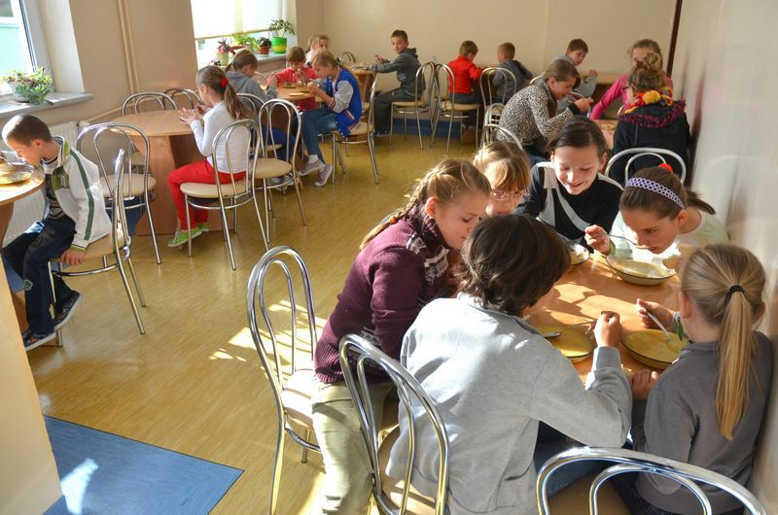
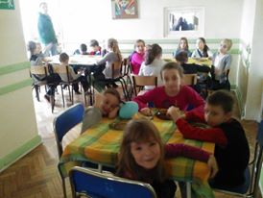
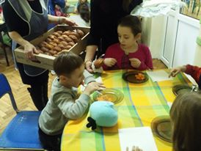
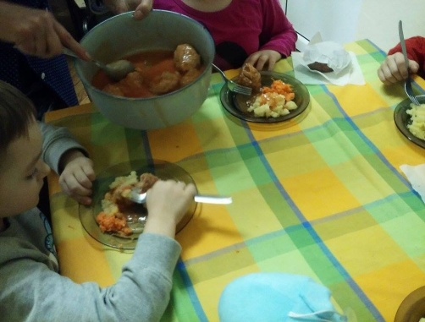
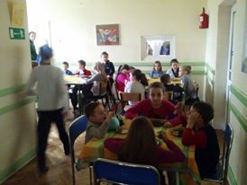

Slide 17
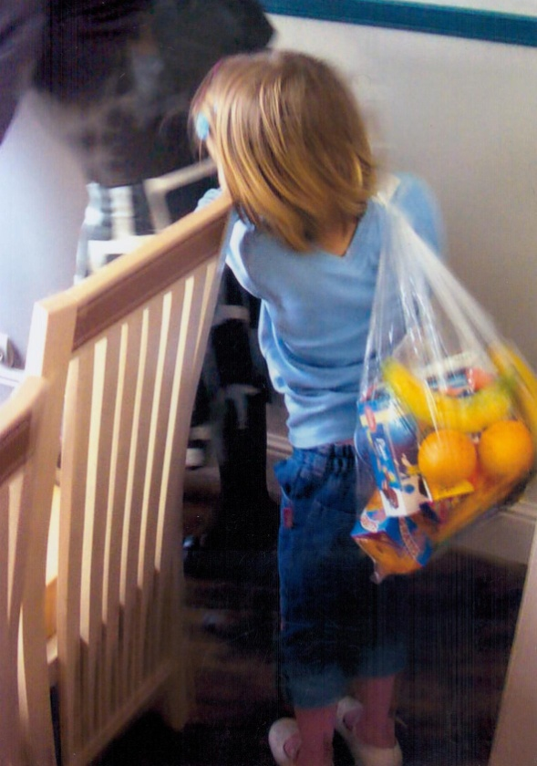
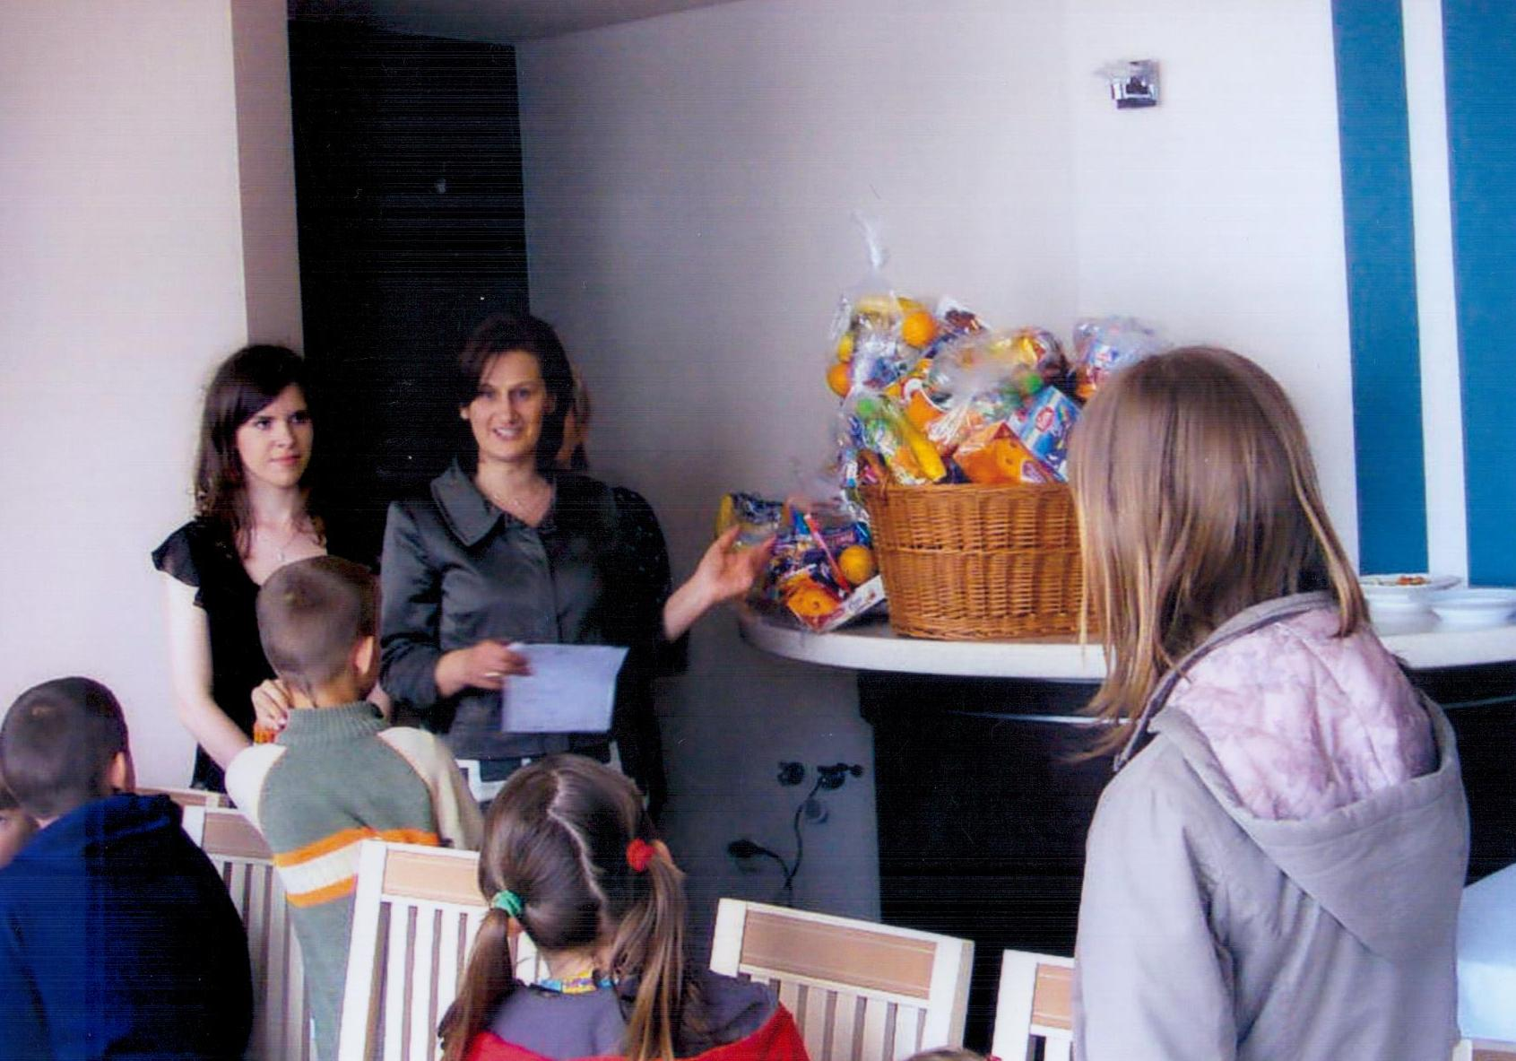
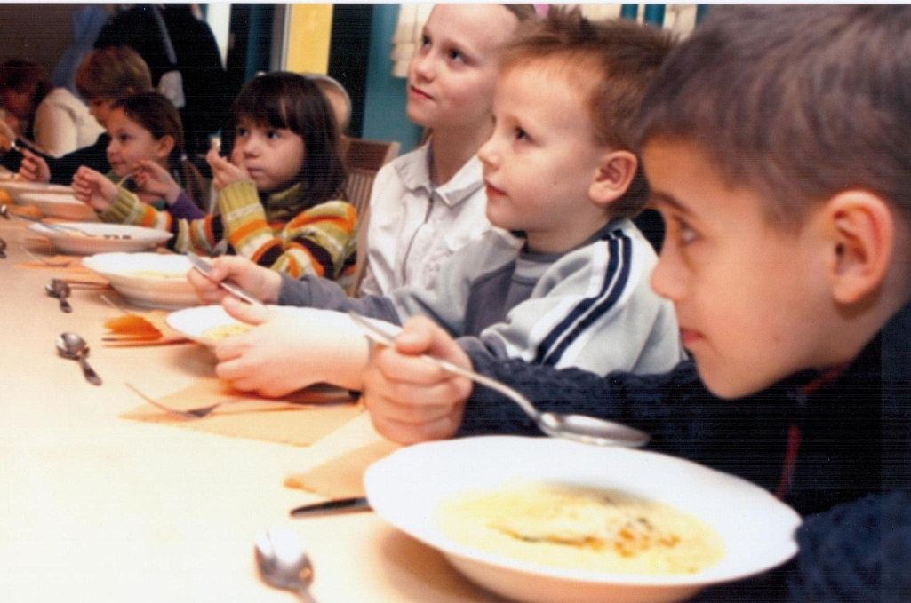
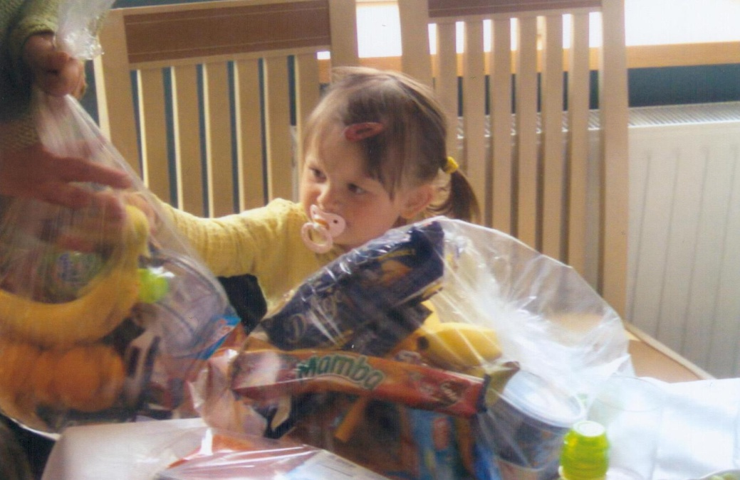

Slide 20
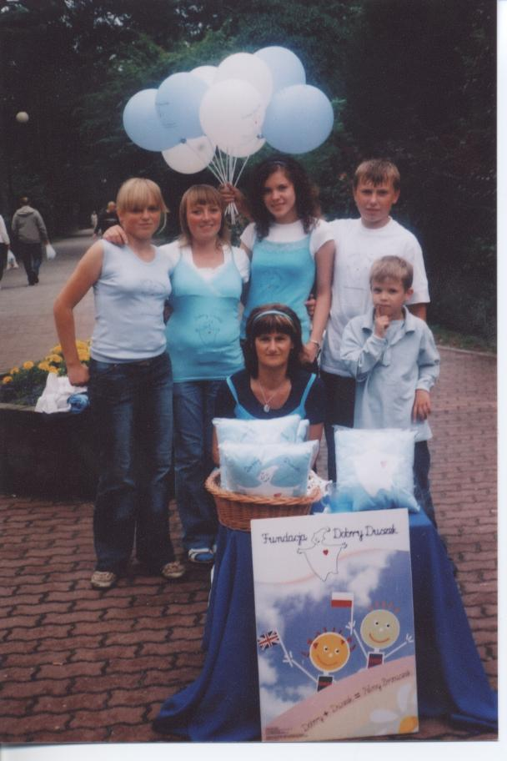
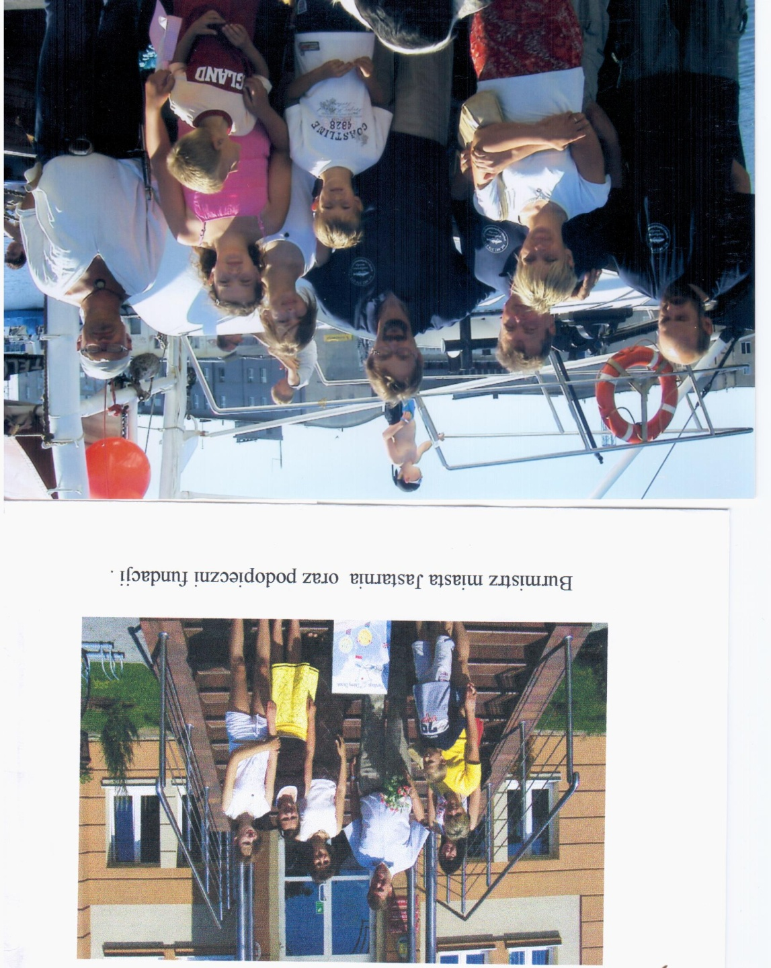

Slide 21
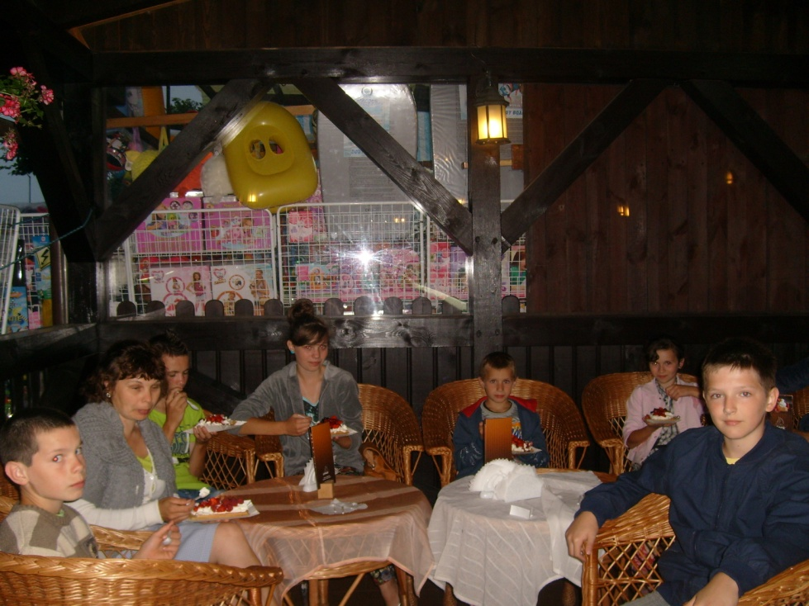
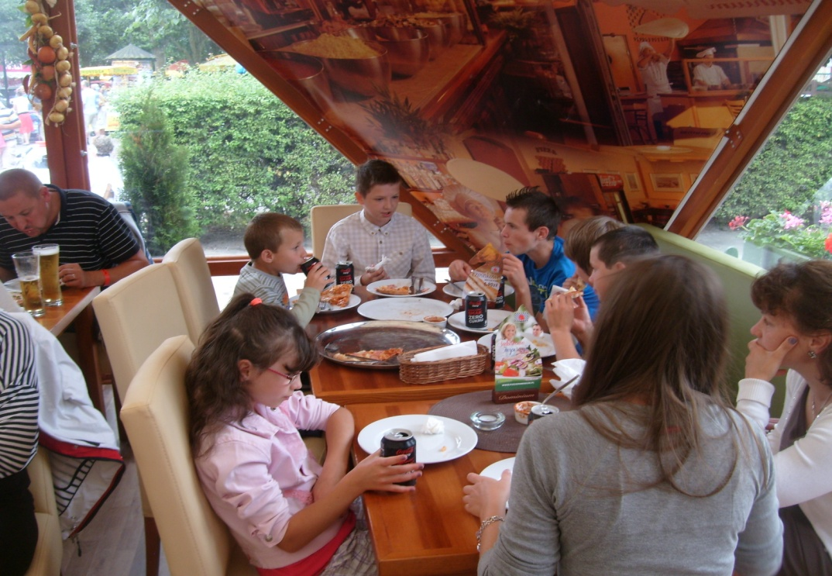
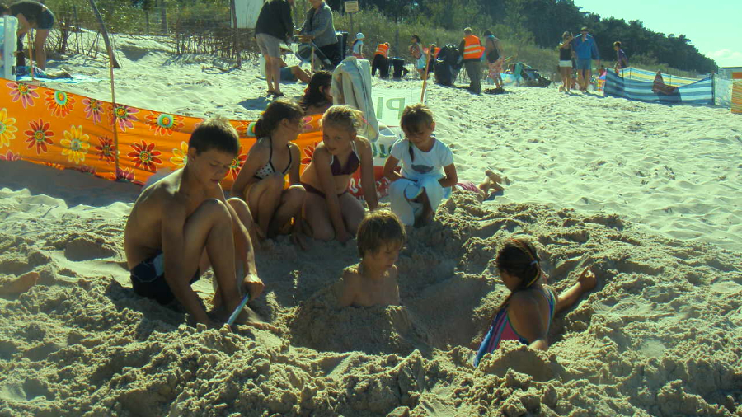
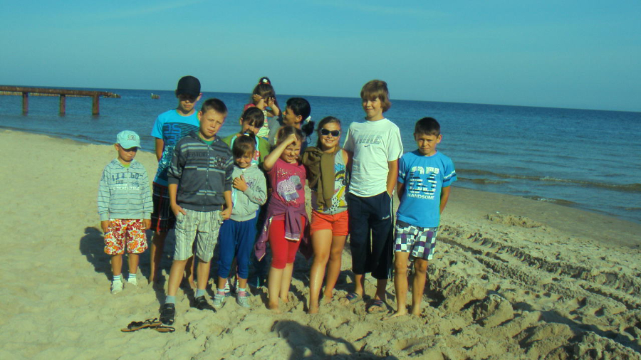

Slide 22
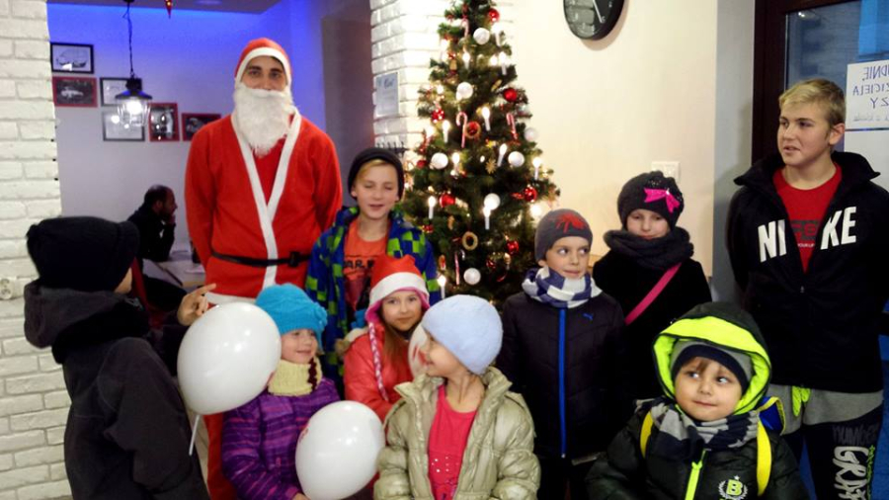

Slide 25
Fundusz stypendialny „Cegiełka dla Orzełka”
Stypendium, będąc finansowym wsparciem, umożliwia stypendyście korzystanie ze szkolnych pozaszkolnych form edukacji.
Stypendium jest formą motywacji uczniów do osiągania wyższych wyników w nauce.
Stypendium jest pomocne w rozwijaniu talentów dzieci i młodzieży oraz wsparcie edukacji poprzez edukację w wybranym kierunku.

Slide 26
10 Lecie Fundacji

Slide 29
Nasze osiągnięcia

Slide 30
Nasze osiągnięcia
W porozumieniu z Aresztem Śledczym
w Radomiu od 2011 r. Fundacja realizuje projekt nieodpłatnego zatrudnienia skazanych
Za Najciekawszą Inicjatywę Społeczną w Regionie Fundacja "Dobry Duszek" odebrała nagrodę specjalną Związku Pracodawców Warszawy i Mazowsza. Została doceniona za działania penitencjarne w zakresie działalności filantropijnej, kulturowej i oświatowej skierowane do więźniów i ich rodzin.

Slide 31
Dzięki Państwa Wsparciu
przekazaliśmy ponad 350 tysięcy ciepłych posiłków
Ponad 550 ton żywności
Pomoc żywnościową systematycznie otrzymuje
1500 osób

Slide 32
Świetlica „Lokomotywa”
10.03.2022r. – pomoc trwa nadal
Pomocą objęto ponad 500 dzieci, w tym czasie wydano dla nich ponad 18 000 posiłków.

Slide 33
Pomoc dla Uchodźców po 24.02.2022r.
DOŻYWIANIE
Dożywianie dzieci z Ukrainy - przygotowanie ciepłego obiadu dla 35 dzieci z Ukrainy w okresie 27.06-31.08.2022r. w ramach programu Pajacyk, organizowanego przez Polską Akcją Humanitarną
Projekt dożywiania dzieci z Ukrainy - przygotowanie ciepłego posiłku dla 40 dzieci z Ukrainy w okresie 01.07-30.08.2022r. Projekt realizowany z Programu Wsparcia Uchodźców z Ukrainy ,,Sąsiedzka Pomoc'' utworzonego przez Kobmand Herman Sallings Fond ,,KHSF'' za pośrednictwem CEO Netto Sp. z o. o.
Przygotowanie oraz wydanie bezpłatnych posiłków dla obywateli Ukrainy w ramach działań pomocowych na terenie województwa mazowieckiego, finansowane przez Urząd Marszałkowski - Mazowieckie Centrum Polityki Społecznej. W 2022r. wydano 4000 posiłków i w 2023r. – 6200 posiłków. Łącznie wydano 10 200 posiłków.

Slide 34
Pomoc dla Uchodźców po 24.02.2022r.
PROJEKTY
„Stacja język polski” - uczymy dzieci z Ukrainy – nauka języka polskiego dla 90 dzieci z Ukrainy. Każde dziecko otrzymało własny podręcznik. projekt finansowany w ramach Programu „Wspieramy Ukrainę”, realizowanego przez Fundację Edukacja dla Demokracji. Termin realizacji projektu: 2022-07-05 - 2023-07-31.
„Stronger Together” – projekt realizowany we współpracy z Fundacją Koalicja dla Młodych, wzięło w nim udział 165 dzieci, 115 z Ukrainy i 50 z Polski, w ramach projektu odbył się szereg zajęć i warsztatów oraz wyjazd do Bałtowa, celem projektu była integracja dzieci. Termin realizacji projektu: 05.09-21.10.2022r.
Integracja dzieci z Ukrainy - szereg działań, warsztatów, spotkań mających na celu integrację dzieci z Ukrainy ze społecznością lokalną. Projekt realizowany we współpracy z Centrum Organizacji Pozarządowych oraz American Corner Radom. Program realizowany dzięki funduszom z U.S. Embassy Warsaw. Termin: 16.10-31.12.2023r

Slide 35
Pomoc Warszawa
Od grudnia 2023r. Fundacja swoją pomocą objęła grupę osób z Warszawy. Są to rodziny w trudnej sytuacji finansowej oraz z problemami zdrowotnymi. Podopieczni otrzymują paczki żywnościowe oraz odzież.

Slide 36
Dziękujemy
Rada Nadzorcza Fundacji
Przewodnicząca - Monika Gaczyńska
Wiceprzewodnicząca – Anna Szczygielska
Sekretarz – Katarzyna Lemańska
Prezes Zarządu - Dorota Kacprowicz
Założycielka/Członek Zarządu - Małgorzata Patynowska
Fundacja „Dobry Duszek”, 26-610 Radom, ul. Mokra 2 tel. 48 369 02 84, 512 088 181, 502 039 648
www.fundacjadobryduszek.pl e-mail: biuro@fundacjadobryduszek.pl

